Slide 1
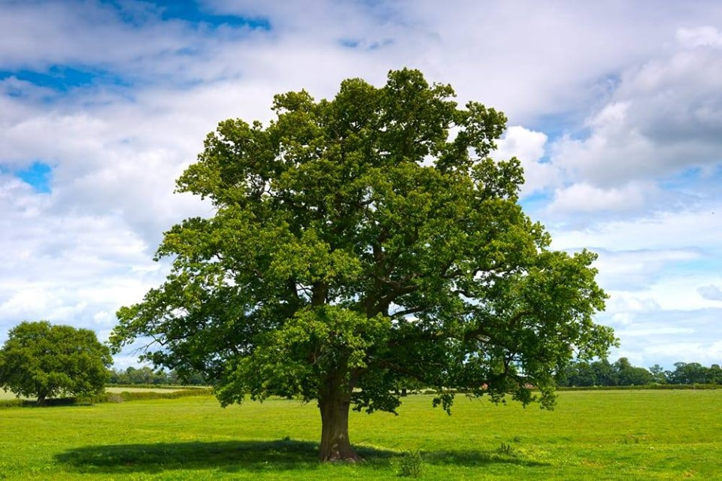
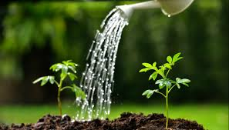
LE PIANTE
SCIENZE
CLASSE 3 E – 3 C - 3 D
INSS. PALLADINO G. - VITIELLO I.

Slide 2
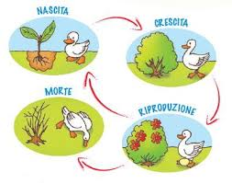
LE PIANTE SONO ESSERI VIVENTI E, COME
GLI ANIMALI, HANNO UN CICLO VITALE

Slide 3
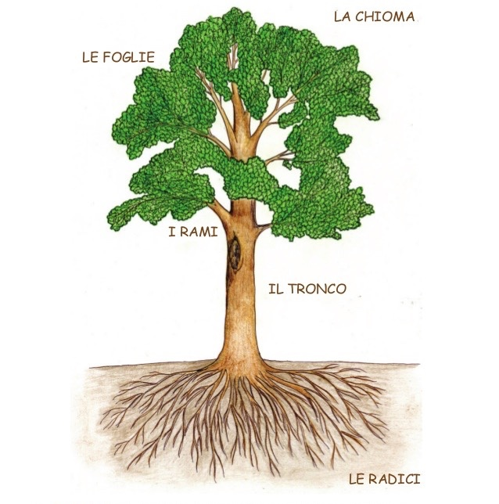
OSSERVIAMO UNA PIANTA
LE PARTI PRINCIPALI SONO:
RADICI
RICOPIA L’ALBERO SUL TUO QUADERNO E SCRIVI LE PARTI

Slide 4
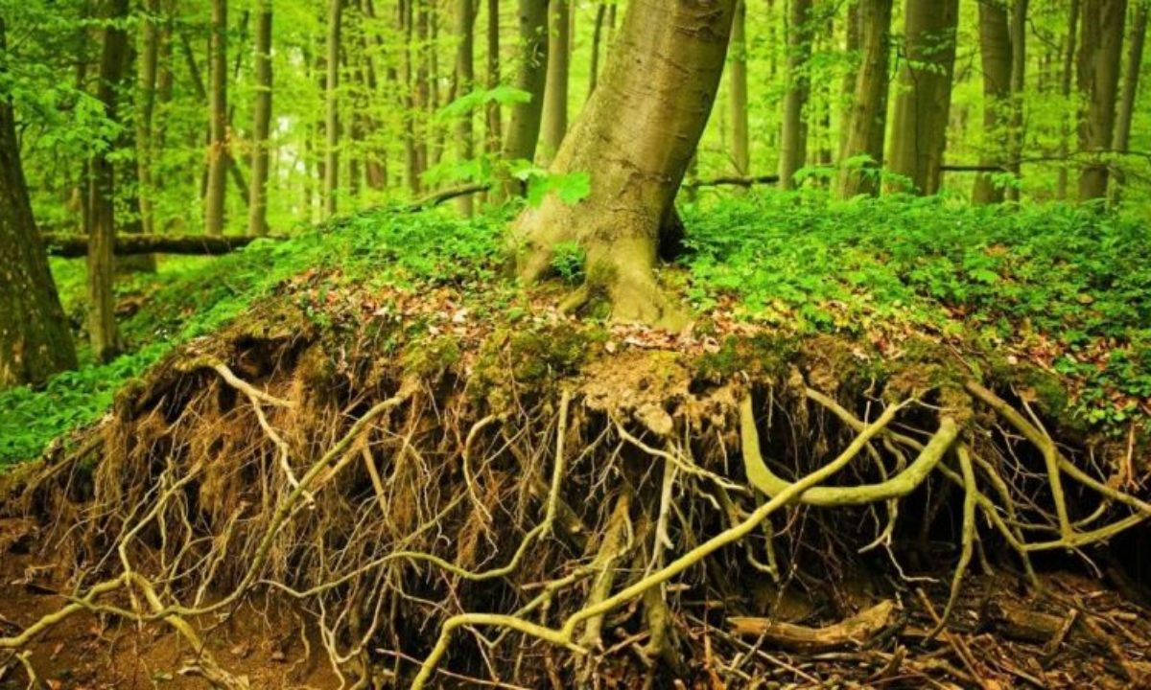
LE RADICI
ACQUA
SALI MINERALI
SI TROVANO SOTTO IL TERRENO
E MANTENGONO FISSA LA PIANTA
ASSORBONO DAL TERRENO IL NUTRIMENTO
(ACQUA E SALI MINERALI)

Slide 5
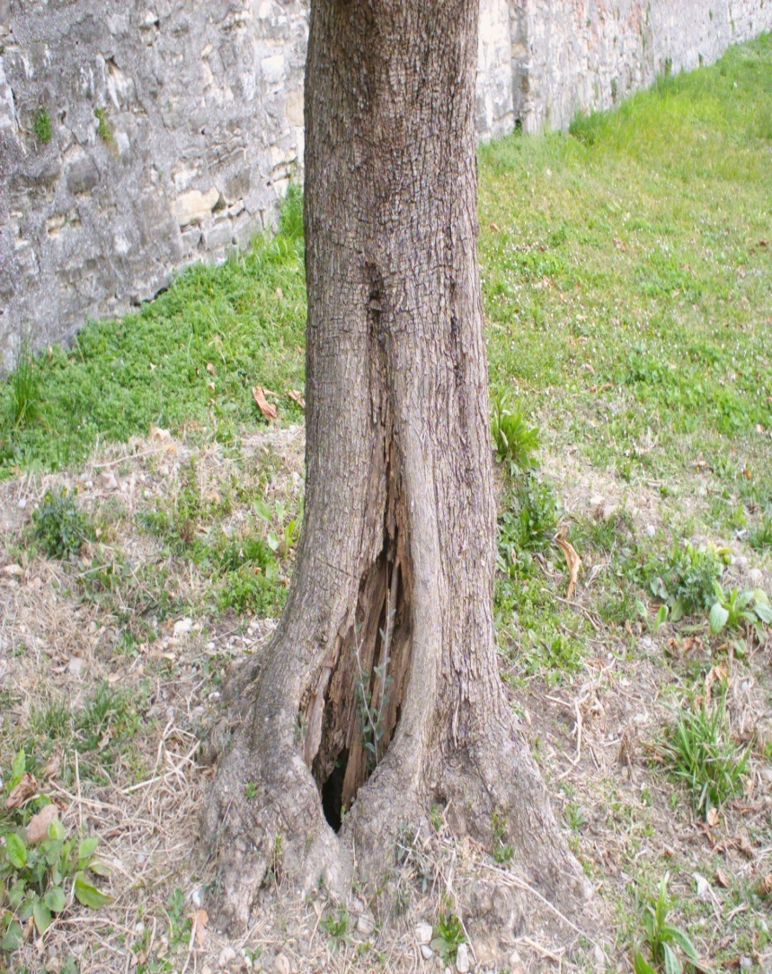
IL FUSTO
SOSTIENE LA PIANTA E
PERMETTE AL NUTRIMENTO
ASSORBITO DALLE RADICI
DI RISALIRE FINO ALLE
FOGLIE.

Slide 6
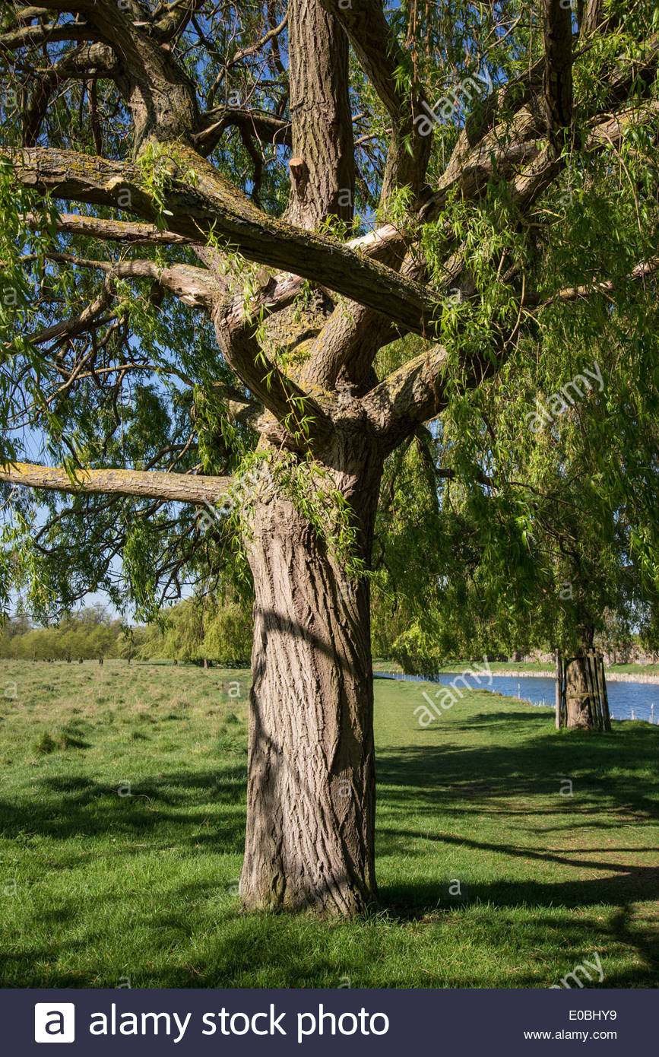
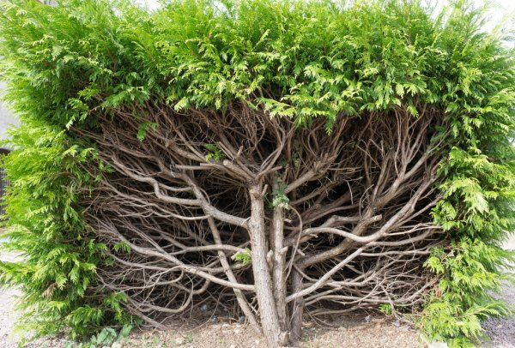
Il fusto può essere:
LEGNOSO
ALBERI
ARBUSTI

Slide 7
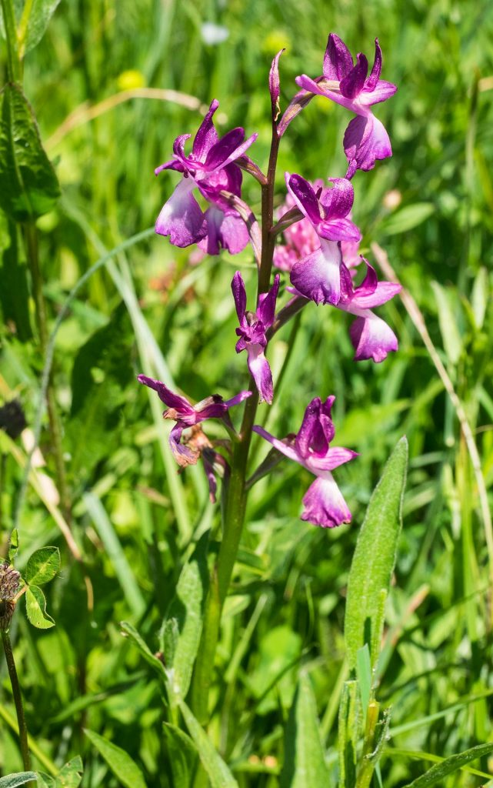
ERBACEO
ERBA E FIORI

Slide 8
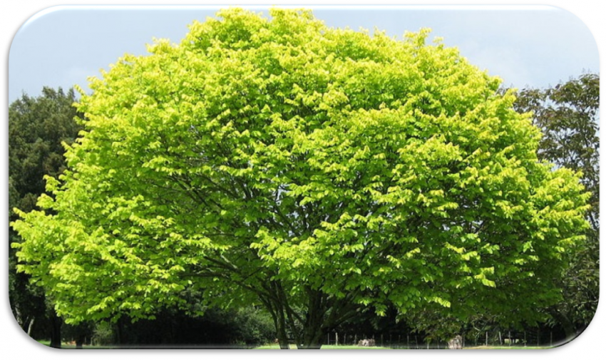
LE FOGLIE
SERVONO ALLA PIANTA PER RESPIRARE E
PER FABBRICARE IL NUTRIMENTO.

Slide 9
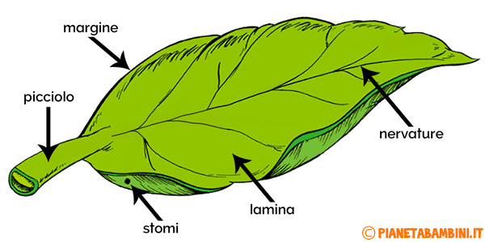
GUARDIAMO LA FOGLIA DA VICINO
E’ FORMATA DA VARIE PARTI
RACCOGLI UNA FOGLIA, INCOLLALA SULTUO QUADERNO E POI SCRIVI LE PARTI PRINCIPALI

Slide 10
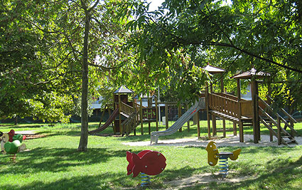
A ME E’ VENUTA VOGLIA DI CORRERE
IN MEZZO ALLA NATURA, MA…
…ORA NON SI PUO’ E
DOBBIAMO RISPETTARE LE REGOLE!
A PRESTO BAMBINI

